Slide 1

CHÀO MỪNG CÁC EM ĐẾN VỚI BÀI HỌC MÔN LỊCH SỬ 8

Slide 2


KHỞI ĐỘNG
Mời các bạn xem đoạn video
Những thông tin trong đoạn video đang nói tới địa danh nào?

Slide 3


Slide 4

BÀI 6:
KINH TẾ, VĂN HOÁ VÀ TÔN GIÁO
Ở ĐẠI VIỆT TRONG CÁC
THẾ KỈ XVI - XVIII

Slide 5

NỘI DUNG BÀI HỌC
1. Những nét chính về tình hình kinh tế
2. Những nét chính về sự chuyển biến trong tín ngưỡng – tôn giáo thế kỉ XVI - XVIII
3. Những nét chính về sự chuyển biến trong văn hóa thế kỉ XVI- XVIII

Slide 6

BÀI 6: KINH TẾ, VĂN HOÁ VÀ TÔN GIÁO Ở ĐẠI
VIỆT TRONG CÁC THẾ KỈ XVI - XVIII
1. Những nét chính về tình hình kinh tế

Slide 7
1. NHỮNG NÉT CHÍNH VỀ TÌNH HÌNH KINH TẾ
Kinh tế
a. Nông nghiệp
c. Thương nghiệp
b. Thủ công nghiệp

Slide 8
1. Những nét chính về tình hình kinh tế
a. Nông nghiệp
Nêu những nét chính về tình hình nông nghiệp Đại Việt thế kỉ XVI-XVIII

Slide 9
Nông nghiệp
- Ở Đàng Ngoài:
+ Ruộng đất bị bỏ hoang không có người cấy.
+ Cuối thế kỉ XVII, nền nông nghiệp dần ổn định.
- Ở Đàng Trong:
+ Nông nghiệp phát triển rõ rệt.
+ Lưu vực sông Đồng Nai, sông Cửu Long là những vùng nông nghiệp trù phú nhất cả nước.
→ Hình thành tầng lớp địa chủ.

Slide 10

1. Những nét chính về tình hình kinh tế
a. Nông nghiệp
- Ở Đàng Ngoài:
+ Ruộng đất bị bỏ hoang không có người cấy.
+ Cuối thế kỉ XVII, nền nông nghiệp dần ổn định.
- Ở Đàng Trong:
+ Nông nghiệp phát triển rõ rệt.
+ Lưu vực sông Đồng Nai, sông Cửu Long là những vùng nông nghiệp trù phú nhất cả nước.
→ Hình thành tầng lớp địa chủ.

Slide 11
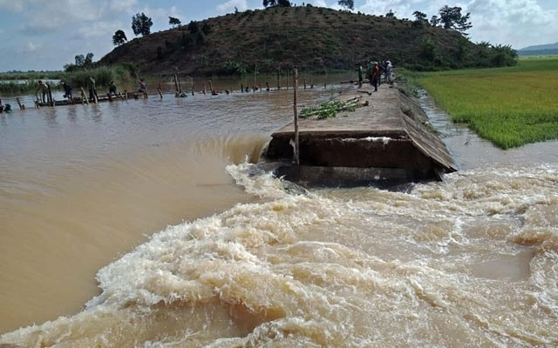
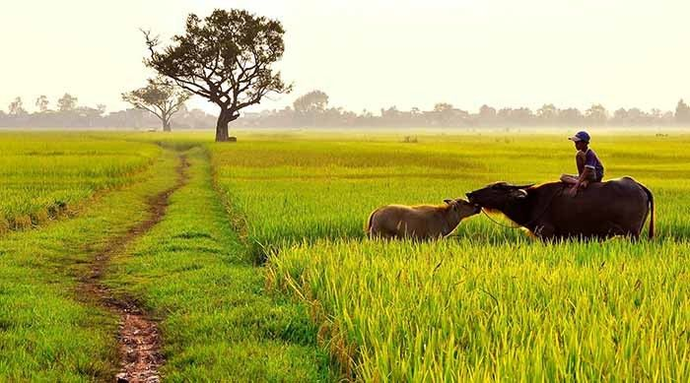
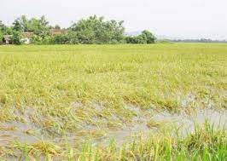
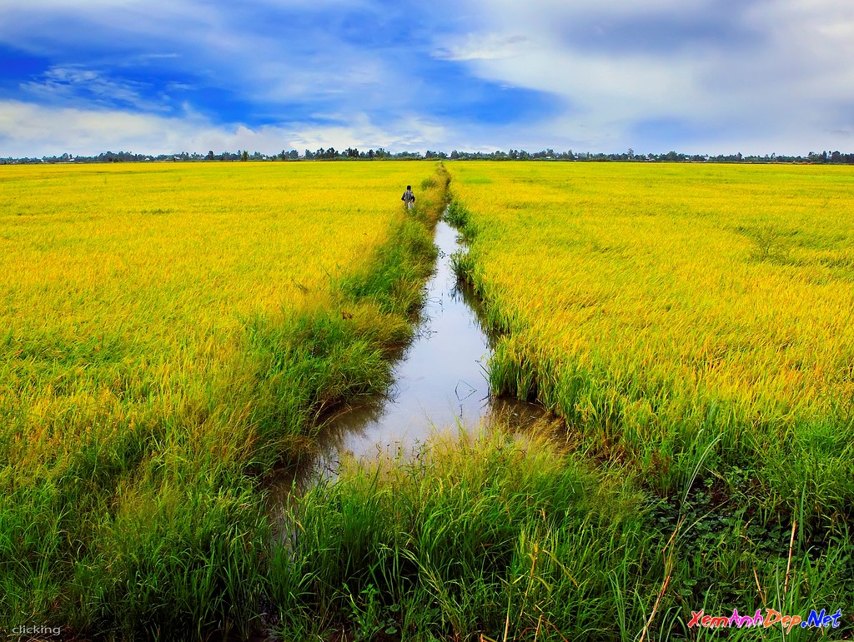
Đàng Ngoài
Đàng Trong

Slide 12
Nhận xét :
-Sản xuất nông nghiệp:
+ Đàng Ngoài bị sa sút nghiêm trọng
+ Đàng Trong phát triển rõ rệt.
-Sản xuất nông nghiệp Đàng Trong và Đàng Ngoài có sự khác biệt vì:
- Chính quyền Đàng Ngoài của chưa quan tâm đến sản xuất nông nghiệp. Chính quyền Đàng Trong ngược lại quan tâm đến sản xuất, chăm lo cho đời sống của người nông dân, đẩy mạnh khai hoang lập làng, lấp ấp.

Slide 13
1. Những nét chính về tình hình kinh tế
b. Thủ công nghiệp
Khai thác Hình 6.3, thông tin trong mục 1b SGK tr.34 và trả lời câu hỏi: Nêu những nét chính về tình hình phát triển thủ công nghiệp.

Slide 14
- Thủ công nghiệp truyền thống: gốm sứ, dệt lụa, làm giấy, đúc đồng.
- Nghề thủ công mới (phổ biến trong thế kỉ XVII, XVIII): khai mỏ, khắc in bản gỗ, làm đường trắng.
- Các làng nghề nổi tiếng:
+ Làng gốm Thổ Hà (Bắc Giang), Bát Tràng (Hà Nội), dệt La Khê (Hà Nội), giấy Yên Thái (Hà Nội), rèn sắt Nho Lâm (Nghệ An), làm đường (Quảng Nam),…
+ Thợ thủ công lập phường, vừa sản xuất, vừa bán hàng.

Slide 15
1. Những nét chính về tình hình kinh tế
b. Thủ công nghiệp
- Thủ công nghiệp truyền thống: gốm sứ, dệt lụa, làm giấy, đúc đồng.
- Nghề thủ công mới (phổ biến trong thế kỉ XVII, XVIII): khai mỏ, khắc in bản gỗ, làm đường trắng.
- Các làng nghề nổi tiếng:
+ Làng gốm Thổ Hà (Bắc Giang), Bát Tràng (Hà Nội), dệt La Khê (Hà Nội), giấy Yên Thái (Hà Nội), rèn sắt Nho Lâm (Nghệ An), làm đường (Quảng Nam),…
+ Thợ thủ công lập phường, vừa sản xuất, vừa bán hàng.

Slide 16
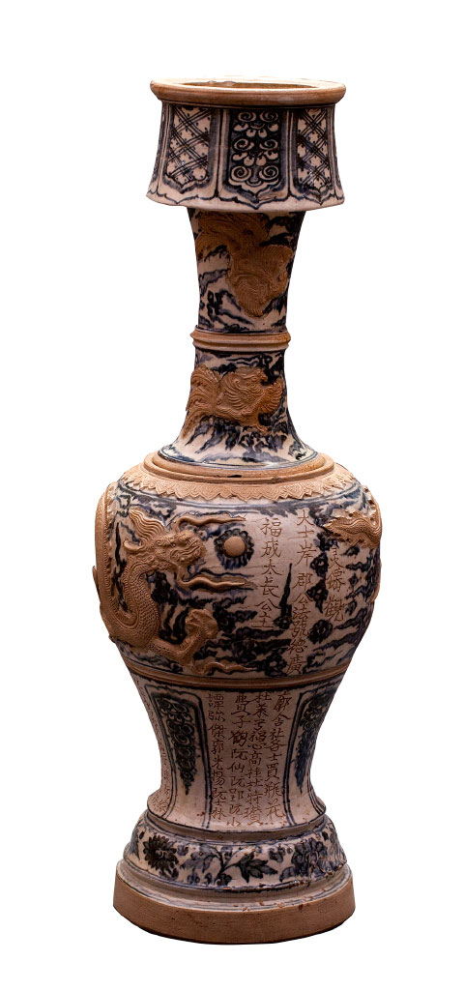

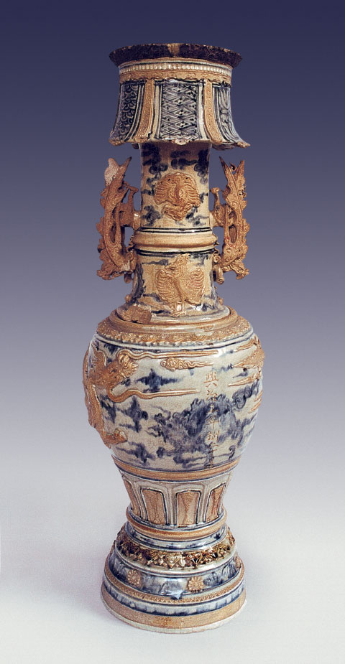
1. Những nét chính về tình hình kinh tế
- Kỹ thuật làm gốm đạt đến trình độ khá cao.
Gốm Hoa Lam và Gốm Bát Tràng

Slide 17
1. Những nét chính về tình hình kinh tế
c. Thương nghiệp và sự hưng khởi của các đô thị
Khai thác tư liệu 6.4, 6.5 và
thông tin trong bài, em hãy nêu
những nét chính về tình hình
phát triển của thương nghiệp thế kỉ XVI - XVIII. Thương nghiệp thời kì này có những điểm gì mới so với giai
đoạn lịch sử trước đó (thế kỉ XIV-
XV)?

Slide 18
* Nội thương: ở các thế kỷ XVI - XVIII buôn bán trong nước phát triển:
- Chợ làng, chợ huyện... xuất hiện làng buôn và trung tâm buôn bán.
* Ngoại thương: phát triển mạnh.
- Thuyền buôn các nước Bồ Đào Nha, Hà Lan, Pháp, Anh đến Việt Nam buôn bán tấp nập:
+ Bán vũ khí, thuốc súng, len dạ, bạc, đồng,...
+ Mua: tơ lụa, đường gốm, nông lâm sản.
Thương nhân nhiều nước đã tụ hội lập phố xá, cửa hàng buôn bán lâu dài.
=> Sự mới mẻ trong lĩnh vực thương nghiệp thời kì này là việc trao đổi, buôn bán với nước ngoài được mở rộng và phát triển mạnh. Ở các thế kỉ trước, ngoại thương bị thu hẹp.

Slide 19
c. Thương nghiệp và sự hưng khởi của các đô thị
* Nội thương: ở các thế kỷ XVI - XVIII buôn bán trong nước phát triển:
- Chợ làng, chợ huyện... xuất hiện làng buôn và trung tâm buôn bán.
* Ngoại thương: phát triển mạnh.
- Thuyền buôn các nước Bồ Đào Nha, Hà Lan, Pháp, Anh đến Việt Nam buôn bán tấp nập:
+ Bán vũ khí, thuốc súng, len dạ, bạc, đồng,...
+ Mua: tơ lụa, đường gốm, nông lâm sản.
- Thương nhân nhiều nước đã tụ hội lập phố xá, cửa hàng buôn bán lâu dài.

Slide 20
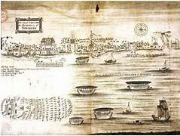
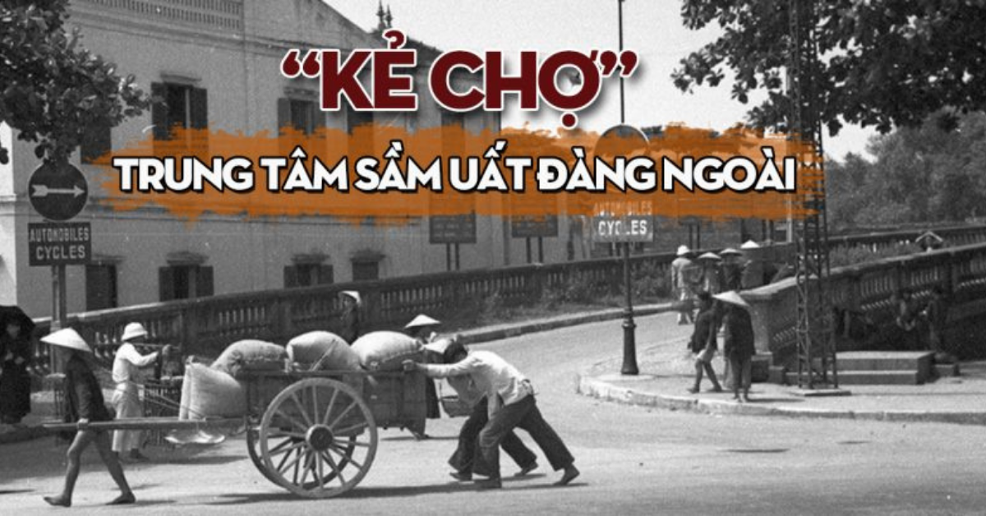
Kẻ chợ Đàng Ngoài

Slide 21
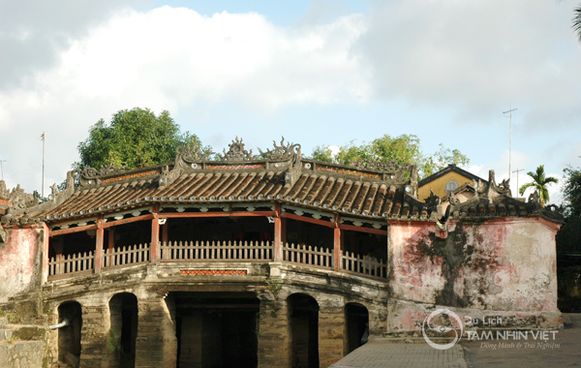
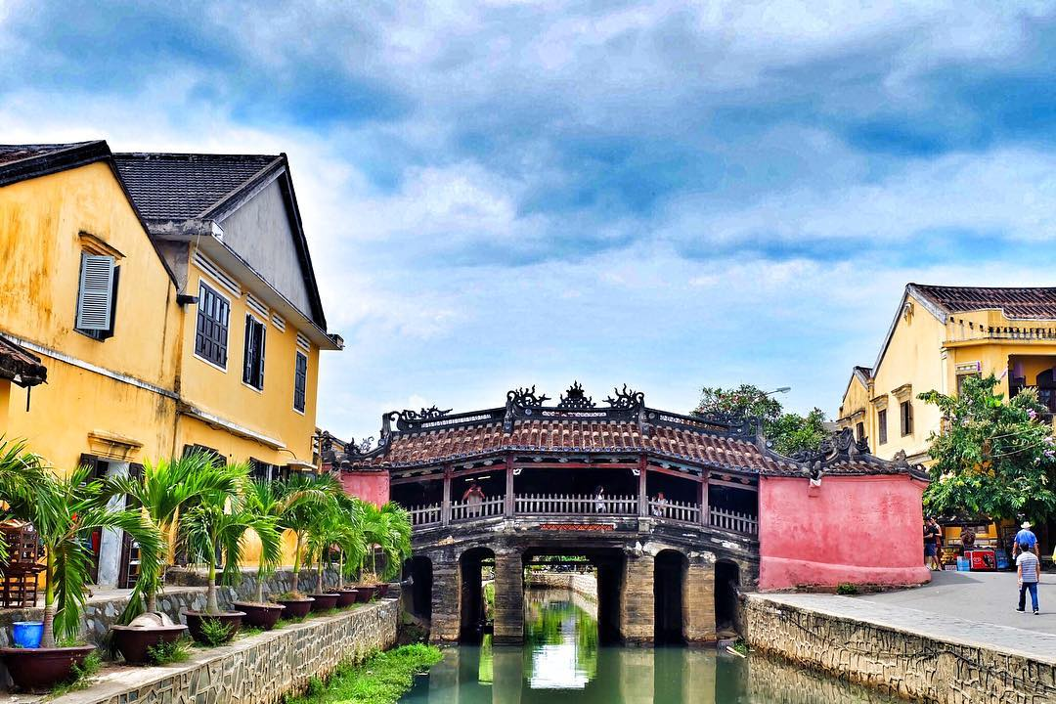
CHÙA CẦU HỘI AN “LAI VIỄN CẦU”

Slide 22





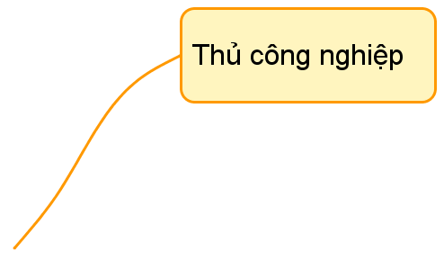

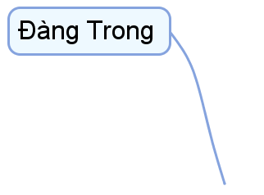

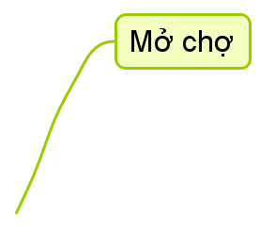
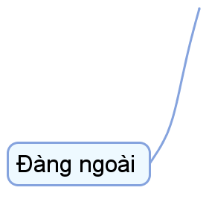



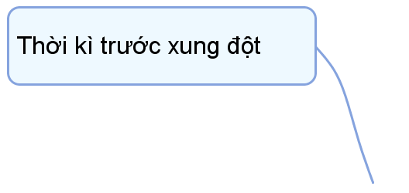



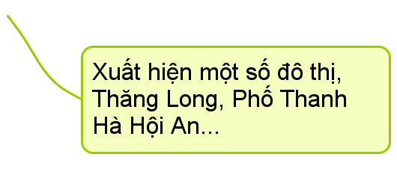

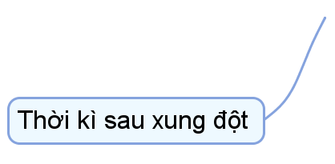

Sơ đồ tư duy thể hiện những nét chính về tình hình kinh tế
của Đại Việt (XVI - XVIII)

Slide 23

2. Những nét chính về sự chuyển biến trong tín ngưỡng - tôn giáo thế kỉ XVI - XVIII
BÀI 6: KINH TẾ, VĂN HOÁ VÀ TÔN GIÁO Ở ĐẠI VIỆT TRONG CÁC THẾ KỈ XVI - XVIII

Slide 24

2. Những nét chính về sự chuyển biến trong tín ngưỡng - tôn giáo thế kỉ XVI - XVIII
BÀI 6: KINH TẾ, VĂN HOÁ VÀ TÔN GIÁO Ở ĐẠI VIỆT TRONG CÁC THẾ KỈ XVI - XVIII
Vào thế kỉ XVI - XVIII, nước ta có chuyển biến gì về tôn giáo?

Slide 25
Thế kỉ XVI-XVIII, tôn giáo nước ta có nhiều chuyển biến:
-Nho giáo suy thoái, trật tự phong kiến bị đảo lộn. Phật giáo có điều kiện khôi phục lại, nhiều vị chúa quan tâm cho sửa sang chùa chiền, đúc đồng, tô tượng nhưng đạo Phật không phát triển mạnh như thời kỳ Lý - Trần.
-Từ thế kỷ XVI – XVIII, đạo Thiên Chúa lan truyền cả nước nhờ các giáo sĩ phương Tây theo các thuyền buôn nước ngoài vào truyền đạo nhưng sau đó bị nhà nước phong kiến cấm đoán.
-Thế kỉ XVII, cùng với sự truyền bá của Thiên Chúa giáo, chữ Quốc ngữ được sáng tạo nhưng chỉ dùng chủ yếu trong phạm vi hoạt động truyền giáo chứ chưa phổ cập rộng rãi.
-Tín ngưỡng truyền thống phát huy như thờ cúng tổ tiên, thần linh, anh hùng hào kiệt.
-Đời sống tín ngưỡng ngày càng phong phú. Ngoài chùa chiền còn có các nhà thờ, đền thờ, lăng miếu…

Slide 26


Em hãy miêu tả một nét đẹp trong tín ngưỡng truyền thống của dân tộc phát triển vào thời kì này

Slide 27
Tín ngưỡng thờ thành Hoàng làng
Tín ngưỡng thờ Thành hoàng làng là một loại hình tín ngưỡng khá phổ biến ở làng xã của người Việt ở đồng bằng Bắc bộ. “Người Việt phổ biến nhất, nổi bật nhất là thờ thần ở làng, không làng nào là không có đình, đền, miếu thờ thần” . “Bởi thế, thần Thành hoàng là biểu tượng thiêng liêng nhất của cả làng, ở mỗi làng, khắp các làng xưa kia”. Tín ngưỡng thờ thành Hoàng là sự kết hợp đỉnh cao của tín ngưỡng sùng bái con người và tín ngưỡng sùng bái thần linh. Thành Hoàng có thể là nhiên thần, nhân thần, được phân thành thượng đẳng thần, trung đẳng thần, hạ đẳng thần, chính thần, tà thần… nhưng đều có chung một điểm là có công trạng đối với làng. Dân làng thể hiện sự biết ơn bằng việc thờ phụng.

Slide 28
2. Những nét chính về sự chuyển biến trong tín ngưỡng – tôn giáo thế kỉ XVI - XVIII
BÀI 6: KINH TẾ, VĂN HOÁ VÀ TÔN GIÁO Ở ĐẠI VIỆT TRONG CÁC THẾ KỈ XVI - XVIII
- Tín ngưỡng truyền thống vẫn được duy trì và phát triển.
- Nho giáo vẫn được nhà nước duy trì nhưng đã suy thoái.
- Phật giáo và Đạo giáo có điều kiện hồi phục.
- Đầu thế kỉ XVI, Thiên Chúa giáo bắt đầu du nhập vào Đại Việt.

Slide 29
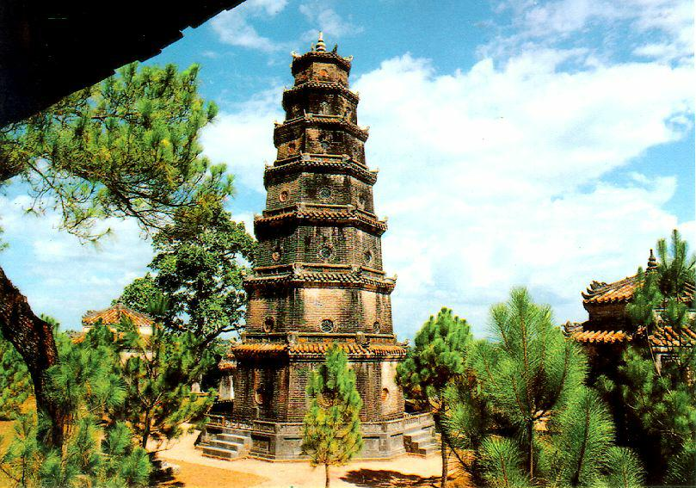
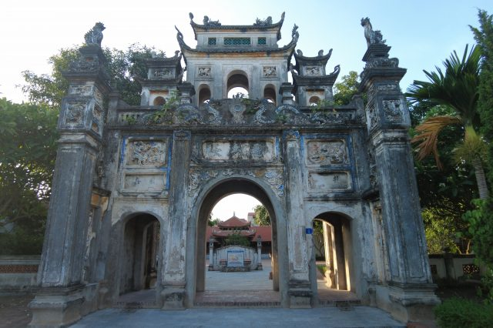
CHÙA THIÊN MỤ ( HUẾ)
CỔNG ĐÌNH LÀNG LỆ MẬT
( GIA LÂM HÀ NỘI)

Slide 30

BÀI 6: KINH TẾ, VĂN HOÁ VÀ TÔN GIÁO Ở ĐẠI VIỆT TRONG CÁC THẾ KỈ XVI - XVIII
3. Sự chuyển biến về văn hóa trong các thế kỉ XVI – XVIII.
Hoàn thành phiếu học tập
Thời gian: 5 phút

Slide 31




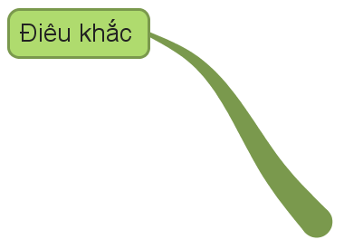











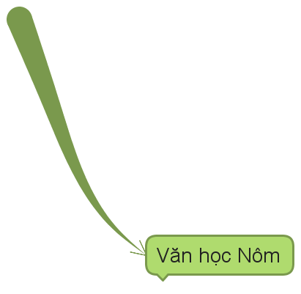
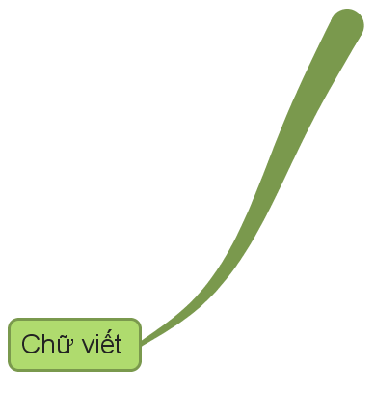









PHIẾU HỌC TẬP
Những thành tựu văn hóa Đại Việt trong các thế kỉ XVI - XVIII

Slide 32
3. Sự chuyển biến về văn hóa trong các thế kỉ XVI - XVIII.
- Văn học Nôm: Chinh phụ Ngâm, Cung oán ngâm khúc, Thượng kinh ký sự.
- Văn học dân gian: Trạng Quỳnh, Trang Lợn, Thạch Sanh…
- Chữ viết: Chữ Quốc Ngữ
- Về sử học: Phủ biên tạp lục,Ô Châu cận lục, Thiên Nam ngữ lục
- Địa lí: Thiên Nam tứ chí lộ đồ thư của Đỗ Bá.
- Quân sự có Hổ trướng khu cơ của ĐàoDuy Từ
- Nghệ thuật điêu khắc kiến trúc: đình làng, chùa hay tượng thờ.
- Âm nhạc: Hát tuồng, hát chèo

Slide 33
HOÀN CẢNH CHỮ QUỐC NGỮ RA ĐỜI
- Thế kỉ XVII, Thiên chúa giáo du nhập vào nước ta, để thuận tiện cho việc truyền đạo một số giáo sĩ Phương Tây đã học tiếng Việt để truyền đạo, họ đã dùng chữ cái La-tinh ghi âm tiếng Việt -> chữ Quốc ngữ ra đời.

Slide 34

BÀI 6: KINH TẾ, VĂN HOÁ VÀ TÔN GIÁO Ở ĐẠI VIỆT TRONG CÁC THẾ KỈ XVI - XVIII
3. Sự chuyển biến về văn hóa trong các thế kỉ XVI – XVIII.
Đó là một thứ chữ khoa học, tiện lợi, dễ sử dụng, dễ phổ biến. Gồm 29 chữ
cái cùng với hệ thống dấu (huyền, sắc, hỏi, ngã, nặng, ngang), chữ Quốc ngữ có thể diễn đạt đầy đủ vốn ngôn ngữ của
Người Việt
Vì sao chữ La-tinh ghi âm tiếng Việt trở thành chữ Quốc Ngữ của nước ta cho đến ngày nay?

Slide 35
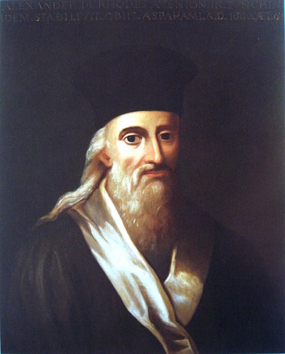
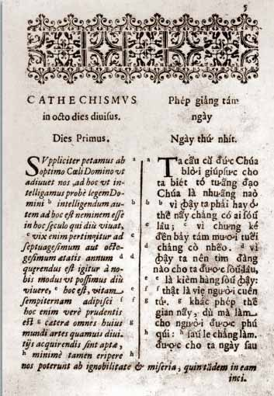
Alexandre de Rhodes ( 1593- 1660)
Trang đầu Phép giảng tám ngày in năm 1651 của nhà truyền giáo Alexandre de Rhodes. Bên trái là tiếng Latinh, bên phải là tiếng Việt viết bằng chữ Quốc ngữ

Slide 36
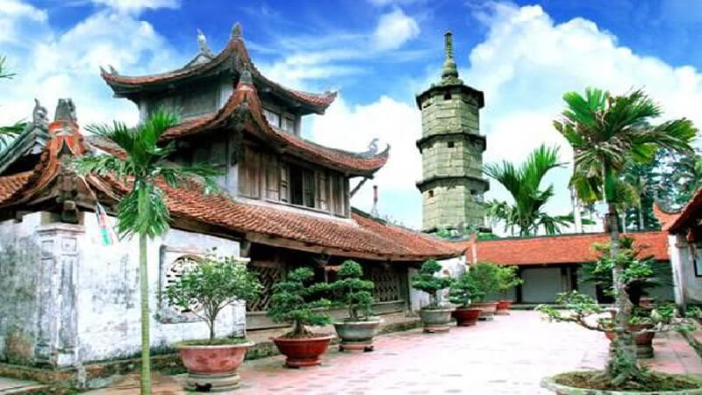
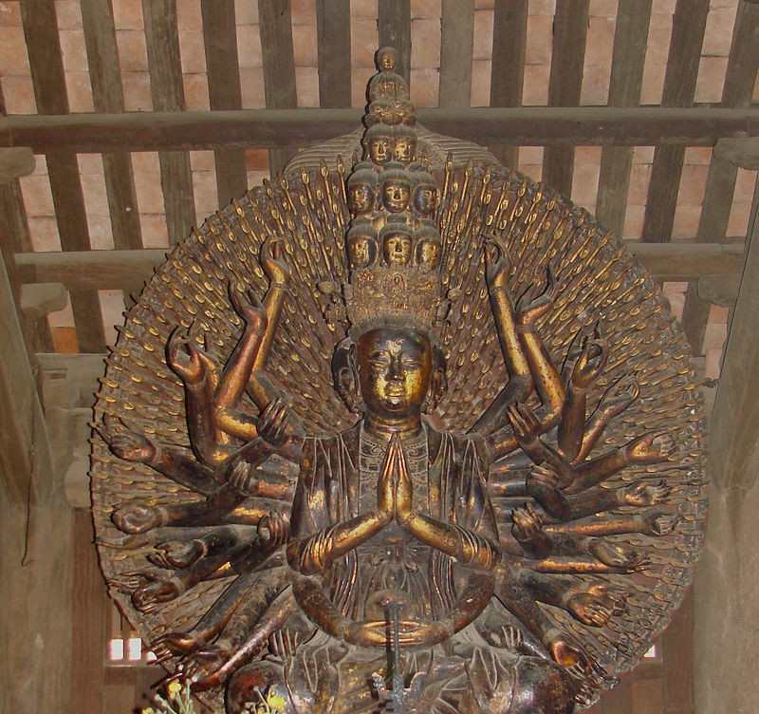
CHÙA BÚT THÁP (BẮC NINH)
TƯỢNG PHẬT BÀ QUAN ÂM NGHÌN MẮT NGHÌN TAY ( CHÙA BÚT THÁP BẮC NINH)

Slide 37
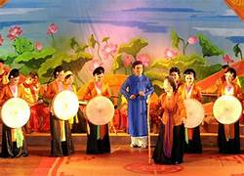
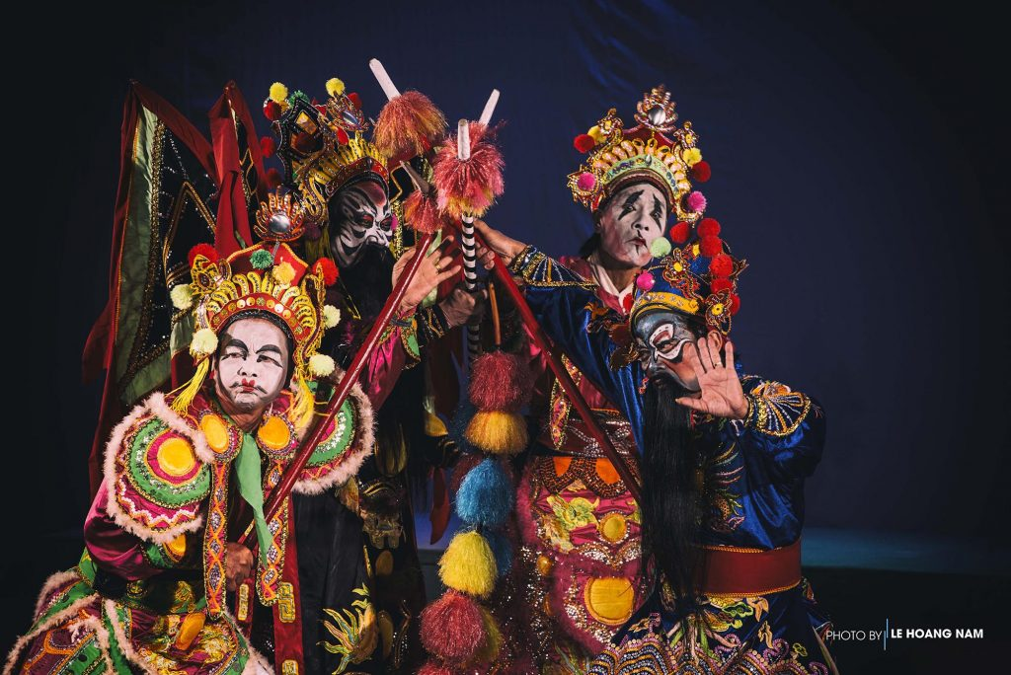
Hát chèo
Hát Tuồng

Slide 38

LUYỆN TẬP

Slide 39
Hoàn thành bảng tóm tắt những nét chính trong kinh tế, tôn giáo và văn hóa nước ta ở các thế kỉ XVI-XVIII theo bảng dưới đây
Lĩnh vực | Nét chính
Kinh tế | ?
Tôn giáo | ?
Văn hóa | ?

Slide 40
1.Hoàn thành bảng tóm tắt những nét chính trong kinh tế, tôn giáo và văn hóa nước ta ở các thế kỉ XVI -XVIII theo bảng dưới đây
Lĩnh vực | Nét chính
Kinh tế | - Nông nghiệp: + Sản xuất nông nghiệp ở cả Đàng Trong và Đàng ngoài từng bước được phục hồi và phát triển trở lại. + Tình trạng nông dân bị chấm chiếm ruộng đất có xu hướng tăng. - Thủ công nghiệp: + Các nghề thủ công truyền thống tiếp tục phát triển; xuất hiện thêm nhiều nghề thủ công mới. + Có nhiều làng nghề thủ công nổi tiếng. - Thương nghiệp: + Hoạt động buôn bán trong dân đã trở nên phổ biến. + Ngoại thương phát triển mạnh. + Nhiều đô thị ở Đàng Trong và Đàng Ngoài được hưng khởi.
Tôn giáo | - Đạo giáo và Phật giáo có điều kiện phục hồi. - Nho giáo vẫn được nhà nước phong kiến duy trì. - Thiên Chúa giáo du nhập và dần gây dựng được ảnh hưởng.
Văn hóa | - Chữ viết: xuất hiện loại chữ Latinh dùng để ghi âm tiếng Việt. - Đạt được nhiều thành tựu lớn trên các lĩnh vực: văn học, khoa học và nghệ thuật.

Slide 41

VẬN DỤNG

Slide 42

1. Em hãy đóng vai là một hướng dẫn viên du lịch giới thiệu về một làng nghề thủ công đã có từ thế kỉ XVI-XVIII.
* Yêu cầu:
- Giới thiệu làng nghề và đề xuất giải pháp đề bảo tồn làng nghề).
- Học sinh thực hiện ở nhà và chia sẻ sản phẩm vào tiết học sau.

Slide 43
BÀI HỌC KẾT THÚC
CẢM ƠN SỰ QUAN TÂM
THEO DÕI CỦA CÁC BẠN

